Slide 1
КУРСОВАЯ РАБОТА по ПМ.02 «Осуществление интеграции программных модулей» МДК 02.01 «Технология разработки программного обеспечения» Тема: Разработка информационной системы для технического осмотра автомобилей
Выполнил студент 4 курса
Группы ИП193
Евсеенко И.Н.
Руководитель Лукьянова Светлана Павловна

Slide 2
01
Актуальность и цель исследования

Slide 3

Актуальность
Актуальность исследования обусловлена
необходимостью повышения качества и
эффективности технического осмотра
транспортных средств, а также обеспечения
контроля за соблюдением правил проведения
технического осмотра.
С 1 марта 2021 года вступают в силу новые
правила проведения технического осмотра,
которые предусматривают использование единой
автоматизированной информационной системы
технического осмотра (ЕАИСТО) автомобилей –
https://docs.cntd.ru/document/902320423

Slide 4
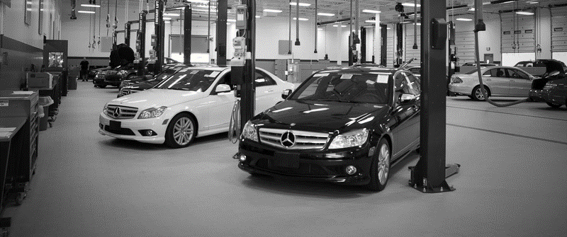
Цель исследования
Целью исследования является разработка информационной
системы для технического осмотра автомобилей на базе
ЕАИСТО, которая будет соответствовать новым правилам
проведения технического осмотра, удовлетворять потребностям
пользователей системы(операторов технического осмотра,
владельцев автомобилей, органов государственного надзора), а
также обладать высоким уровнем функциональности, надежности
и безопасности.

Slide 5
02
Архитектура системы – обзор функций

Slide 6
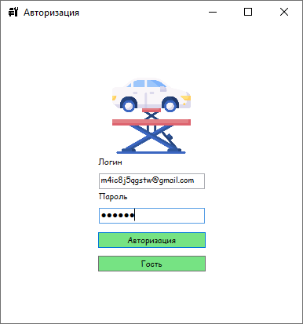

Авторизация в систему и разграничение прав функций:
- Неавторизованный пользователь может только просматривать списки автомобилей
- Авторизованные сотрудники СТО создают карточки автомобилей
- Администраторы создают и печатают чеки

Slide 7
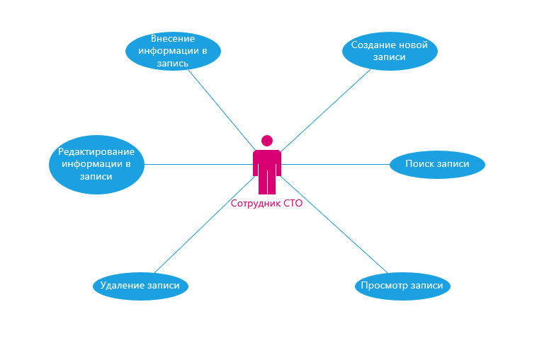
Доступные функции для авторизованного пользователя

Slide 8
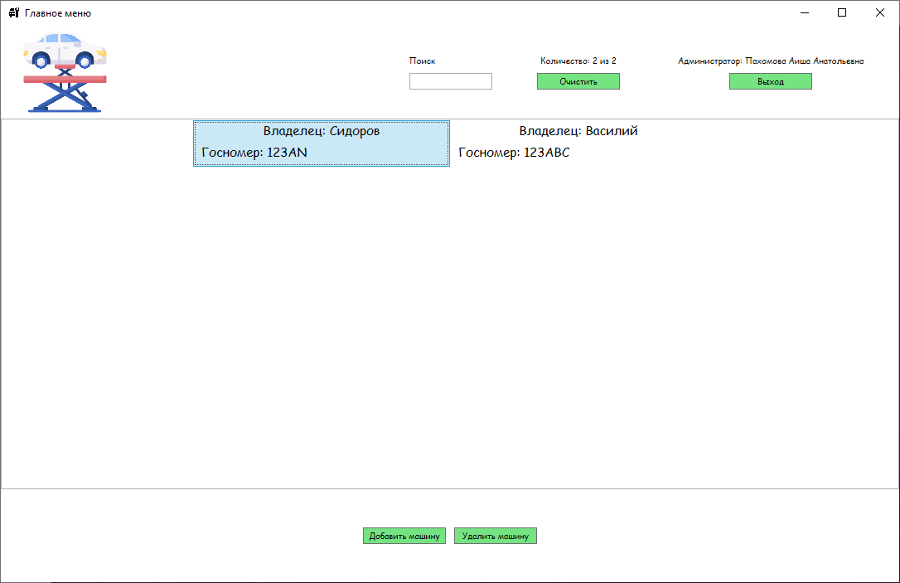

Главное меню
Просмотр карточек автомобилей - Поиск карточки по текстовому запросу
- Функции добавления и удаления карточек для авторизованных пользователей

Slide 9
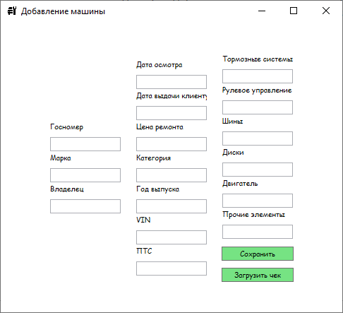
Добавление автомобиля
Простой способ не забыть про каждую деталь в автомобиле - Заполнение форм о состоянии автомобиля
- Создание чека

Slide 10
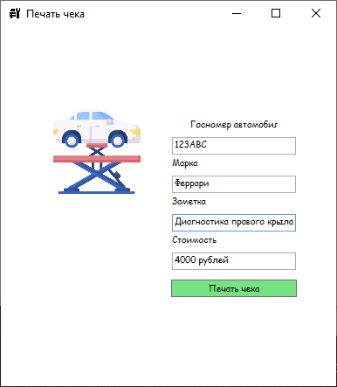
Печать чека
- Сохранение чека в PDF
- Печать чека через принтер

Slide 11
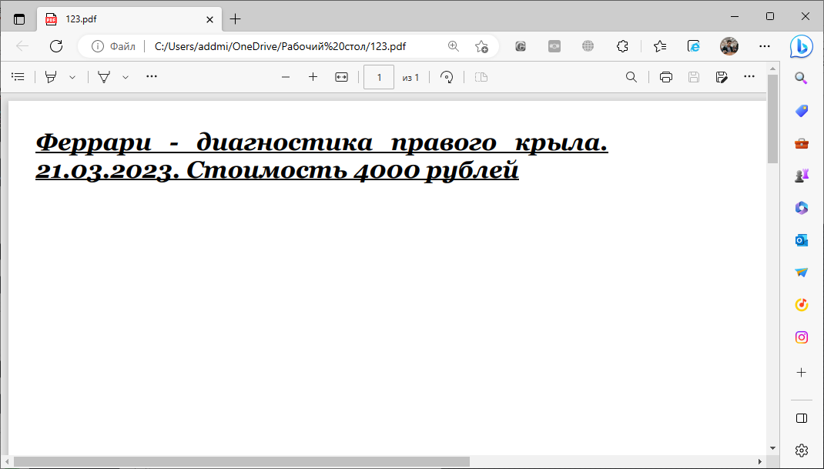
Пример сохранённого чека

Slide 12
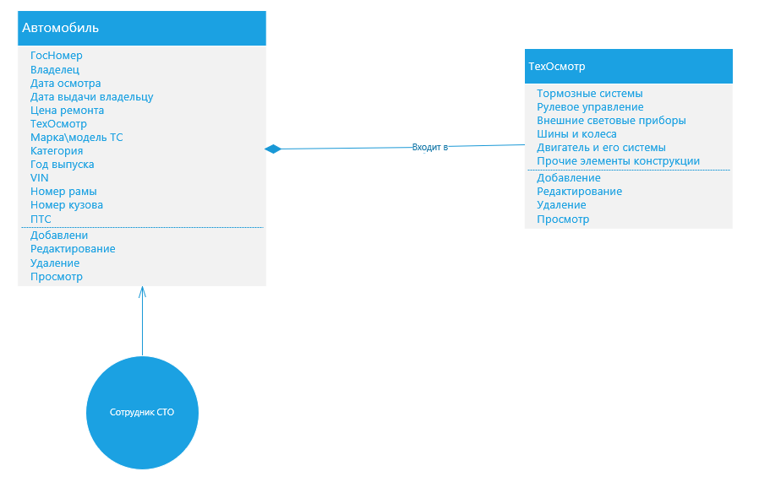
Архитектура базы данных карточек автомобилей на основе диаграммы классов

Slide 13
03
Экспертиза
Показатели и назначение системы

Slide 14

Назначение системы
Система работает с шаблонными данными, которые представляют ввод данных о каждой детали автомобиля. Таким образом сотруднику СТО не надо помнить, в какой последовательности надо проводить осмотр автомобиля, а можно действовать по алгоритму.
Система оптимизирует шаги осмотра для каждого из типа автомобиля, будь то легковой автомобиль, или грузовой.
Система так же позволит удобно просматривать данные о каждом автомобиле любому сотруднику СТО.
В системе встроен поиск по госномеру для поиска автомобиля в базе данных. Так же система оснащена модулем для составления отчета и накладных, что позволит составлять оценочную стоимость ремонта.

Slide 15
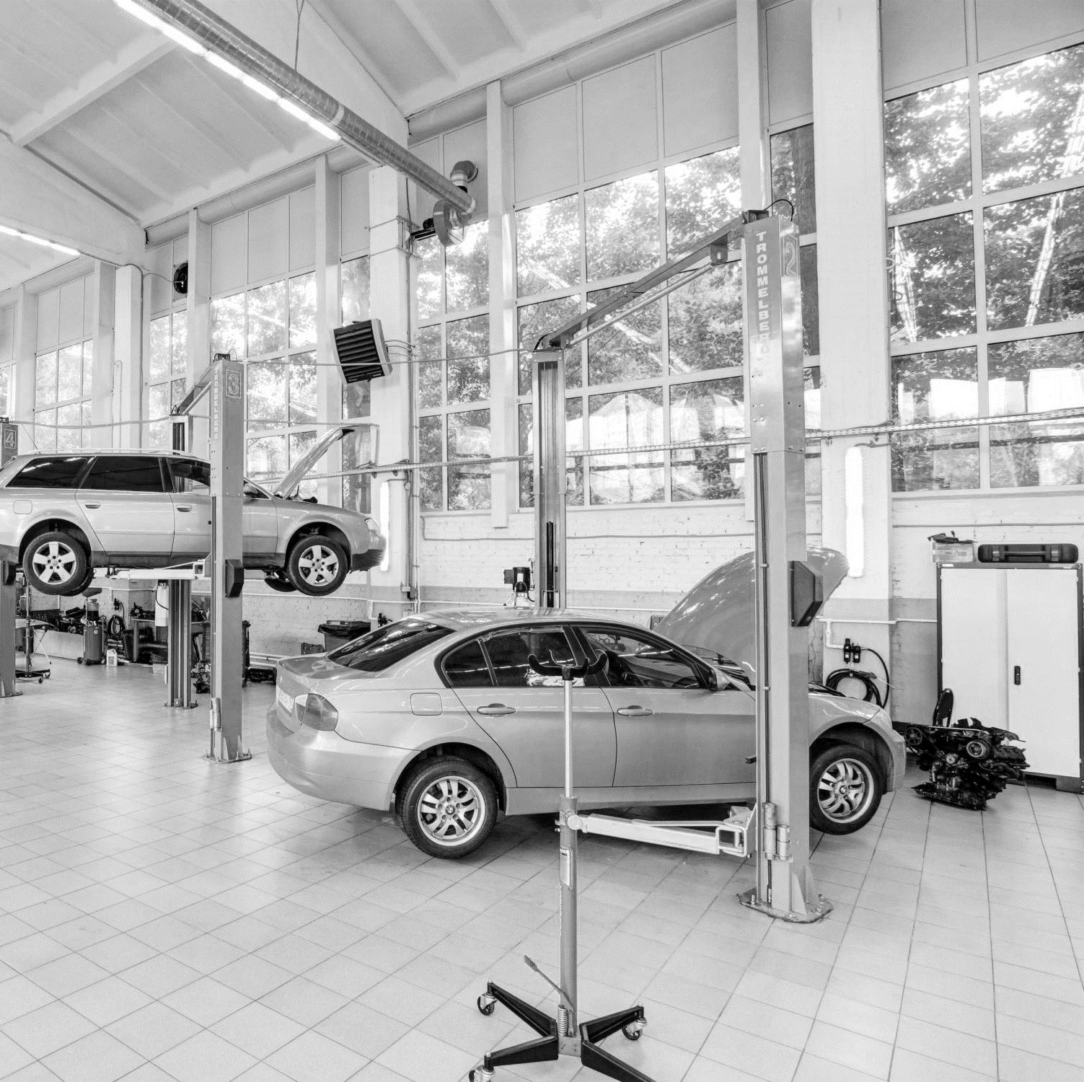
Экономическая эффективность системы
Оптимизация процессов
Увеличит производительность сотрудников СТО и сократит время нахождения автомобилей на ремонте.
Снижение расходов
Снизит расходы на хранение бумажной документации и уменьшить вероятность ошибок при заполнении бумажных документов

Slide 16
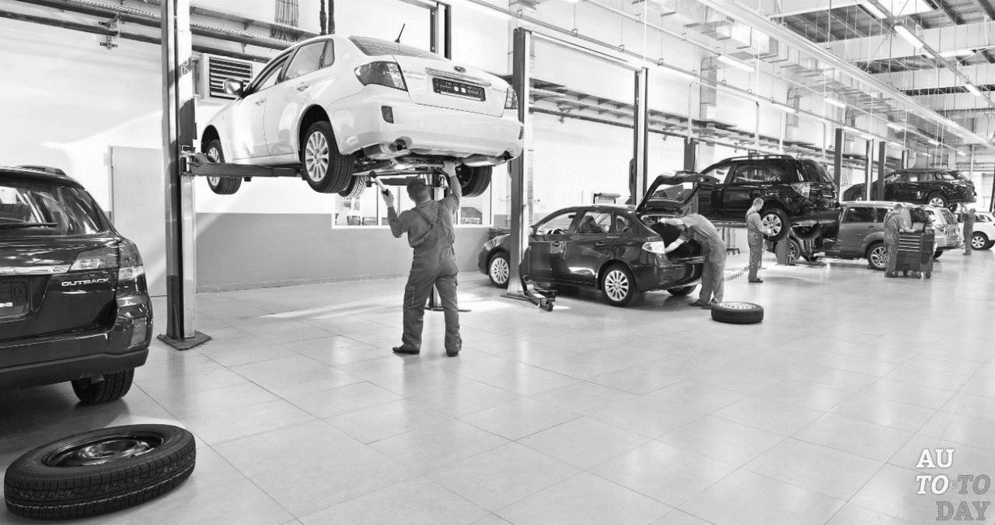
Улучшение управления данными
Позволяет быстро находить необходимую информацию о состоянии автомобилей
Повышение удовлетворенности клиентов
Благодаря быстрому и качественному обслуживанию, клиенты будут более довольны сервисом и вернутся снова в этот автосервис

Slide 17
Назначение системы
Система работает с шаблонными данными, которые представляют ввод данных о каждой детали автомобиля. Таким образом сотруднику СТО не надо помнить, в какой последовательности надо проводить осмотр автомобиля, а можно действовать по алгоритму.
Система оптимизирует шаги осмотра для каждого из типа автомобиля, будь то легковой автомобиль, или грузовой.
Система так же позволит удобно просматривать данные о каждом автомобиле любому сотруднику СТО.
В системе встроен поиск по госномеру для поиска автомобиля в базе данных. Так же система оснащена модулем для составления отчета и накладных, что позволит составлять оценочную стоимость ремонта.

Slide 18
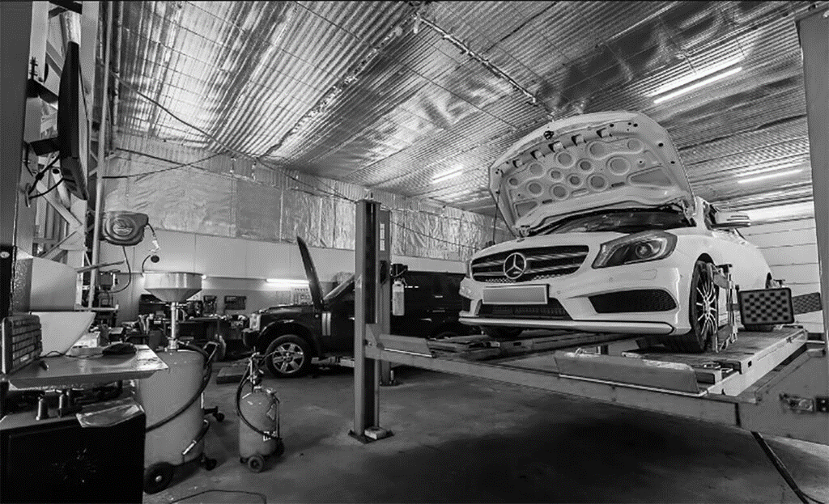
Заключение
В результате выполнения курсовой работы была разработана информационная система для технического осмотра автомобилей в Станции технического обслуживания (далее СТО), позволяющая обеспечить централизованный и эффективный способ хранения, управления и отслеживания информации о состоянии автомобилей.
В результате применения данной информационной системы будет повышена производительность, уменьшено количество ошибок и улучшена совместная работа членов команды.

